Slide 1

主日信息
11/17/2019
『走出憂鬱』
(詩篇142)
薛忠勇 弟兄

Slide 2

美國有 1,730 萬人患憂鬱症
女人比男人患憂鬱症比例高
自殺是青少年死亡第三大原因
身理、心理、靈性... 因素
藥物 / 心理治療、屬靈輔導

Slide 3
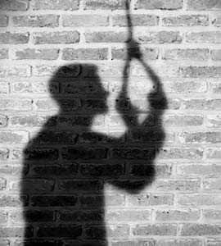

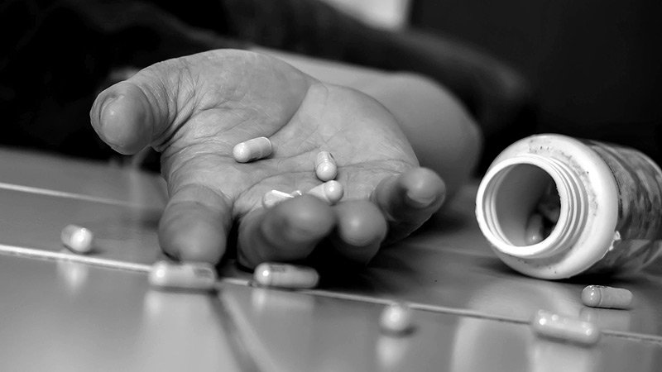

Slide 4
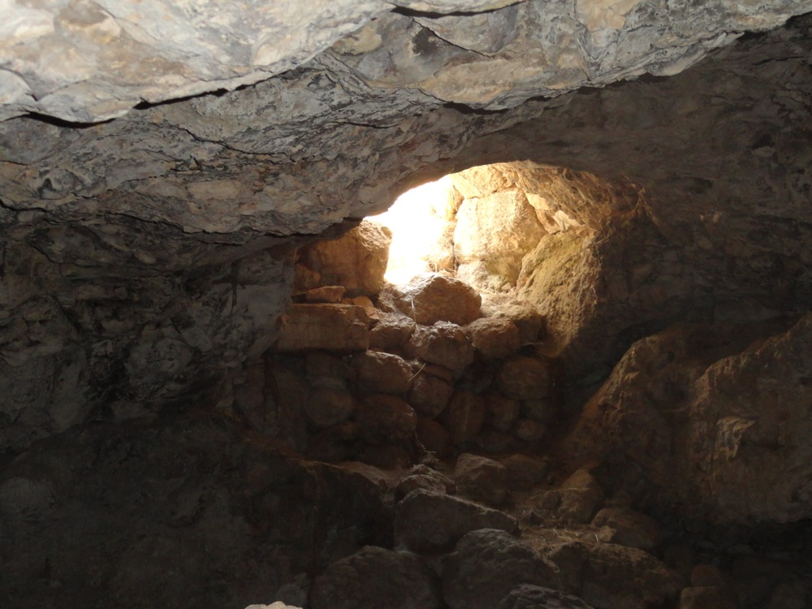
大衛在洞裡作的訓誨詩，乃是祈禱
亞杜蘭洞 (參撒下22章)
隱基底洞 (參撒下24章)
maskil = 見識、教導

Slide 5
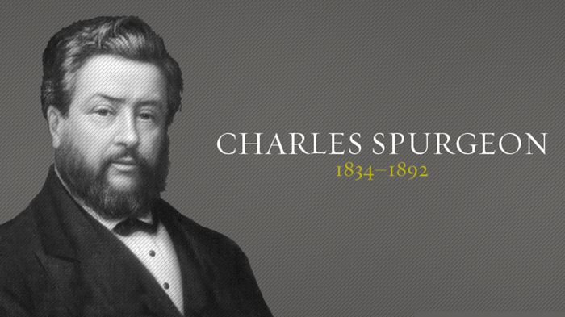
講道王子
司布真
Caves make good closets for prayer
洞穴是祈禱的好壁櫥

Slide 6


一. 憂鬱的苦況
A. 靈裡發昏
我的靈在我裡面發昏(3節)
“My spirit grows faint (overwhelmed)”
NASB = 被壓倒、覆沒
我裡面發昏的時候 (拿2:7)
Trouble is not on the outside, but inside
Depression = 洩氣

Slide 7

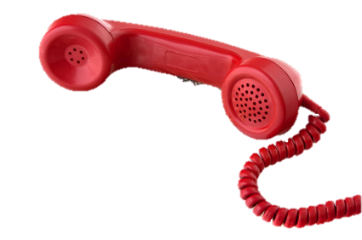

一. 憂鬱的苦況
B. 感到孤單
因為沒有人認識我... 也沒有人
眷顧我 (4節)
“No one cares for my soul”
孤獨和無人希罕你的感覺是最大
的貧窮 poverty

Slide 8
孤單是一種心態和個人感覺，不一定與
環境或事實相符。
大衛就離開...，逃到亞杜蘭洞。他的弟兄和他父親的全家聽見了，就都下到他那裡。凡受窘迫的、欠債的、心裡苦惱的都聚集到大衛那裡；大衛就作他們的頭目，跟隨他的約有四百人。(撒上22:1-2)

Slide 9

一. 憂鬱的苦況
C. 自覺卑微
因我落到極卑之地 (6節)
“For I am brought very low”

Slide 10
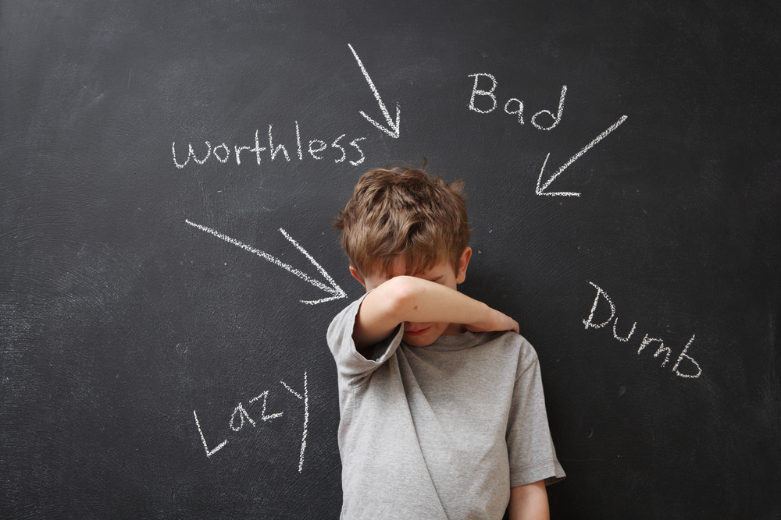


Slide 11

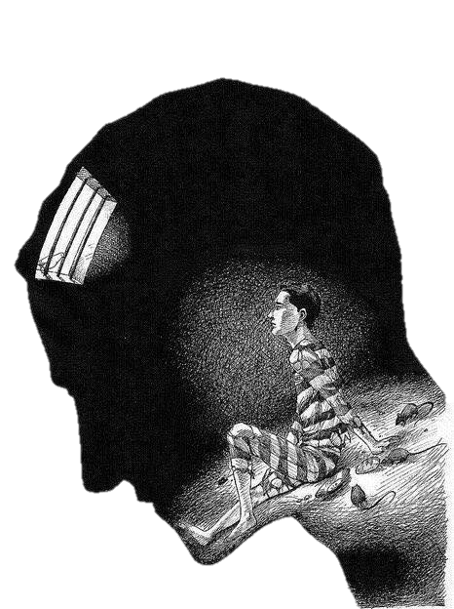
一. 憂鬱的苦況
領我出離被囚之地 (7節)
Bring my soul out of prison
我無處避難 (4節)
There is no escape for me
D. 被人囚禁
所以天父的兒子若叫你們自由，
你們就真自由了！(約8:36)

Slide 12





二. 憂鬱的出路
A. 跑向神
世人的方法：

Slide 13


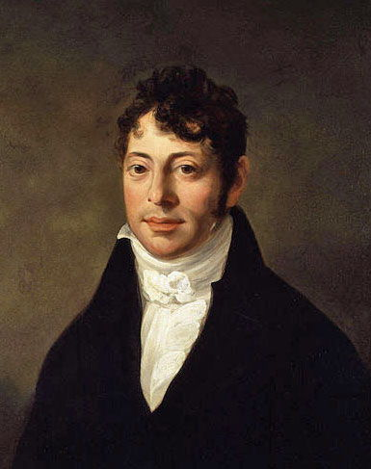
J. Grimaldi

Slide 14
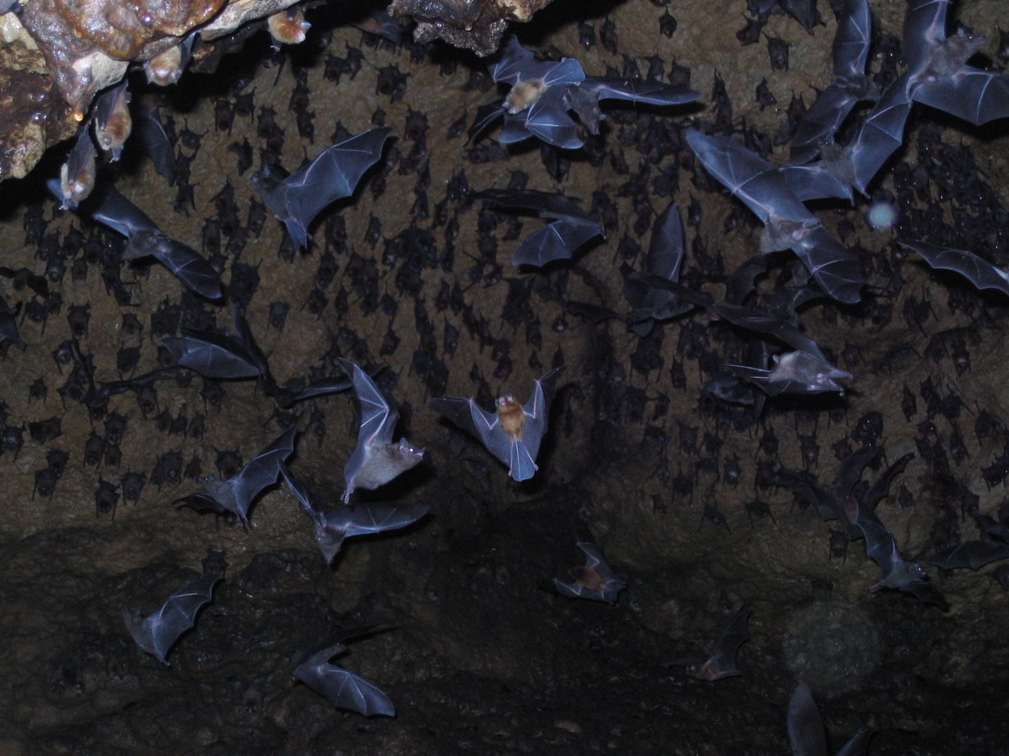


Slide 15
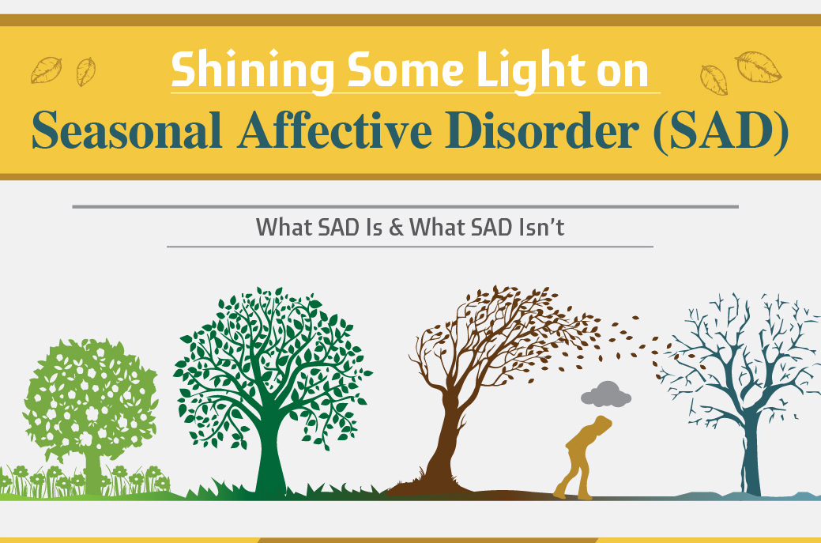
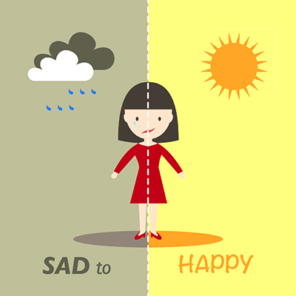
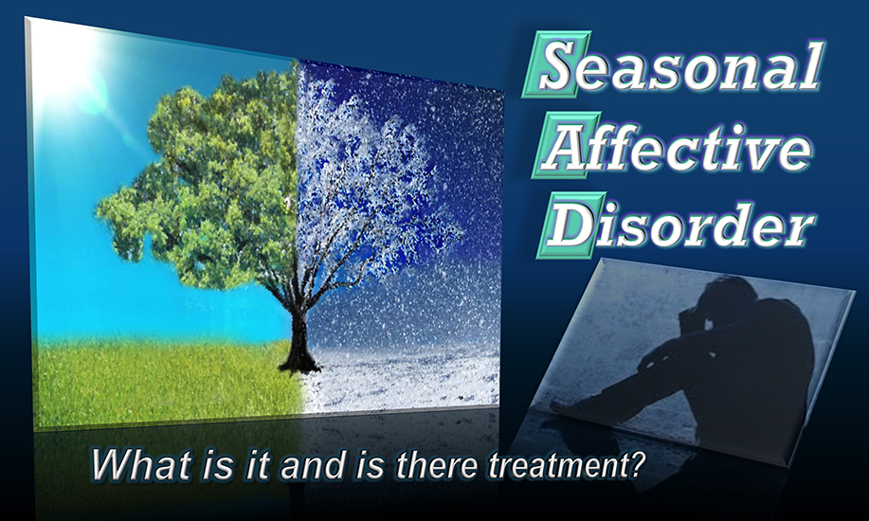
因為在祢那裡有生命的源頭，
在祢的光中，我們必得見光 (詩36:9)

Slide 16
二. 憂鬱的出路
B. 呼求神
我發聲哀告耶和華，發聲懇求耶和華 (1節)
“I shriek with my voice” “I cry out loud”
「我向神尖叫、吶喊」
【耶穌恩友】多少痛苦白白受，
皆因未到父前求！
我在祂面前吐露我的苦情，
陳說我的患難 (2節)

Slide 17
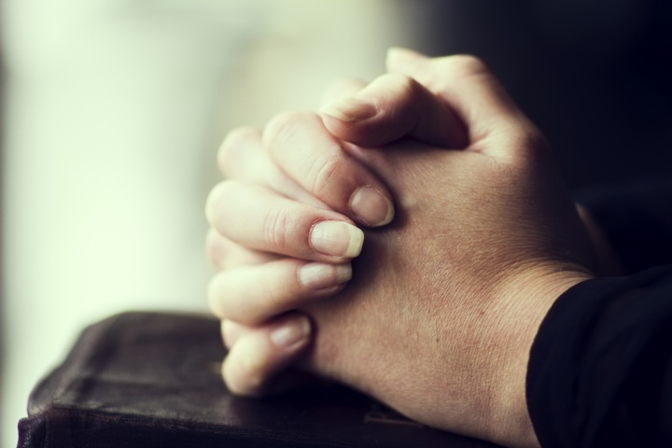



當歸向耶和華，用言語禱告祂說，求你...
(何西阿書14:2)

Slide 18
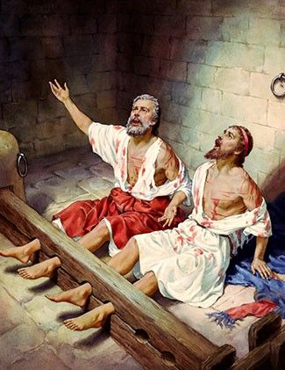
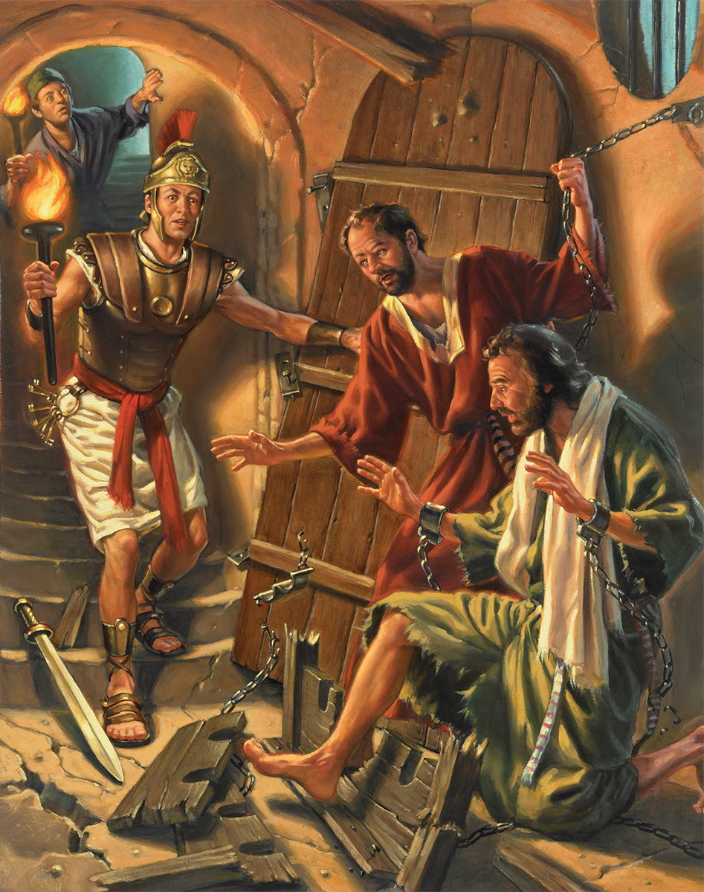
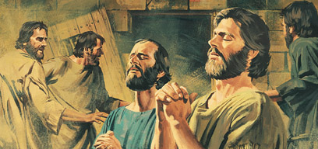
保羅、西拉
哈利路亞！
(徒16章)

Slide 19

二. 憂鬱的出路
C. 緊抓神的應許
Faith not Sight, Promises not Feelings
憑信心不憑眼見，憑應許不憑感覺
祢知道我的道路 (3節)
祢是我的福份 (5節)
祢用厚恩待我 (7節)
不要單憑自己的感覺，
而是讓天父替我們把脈

Slide 20
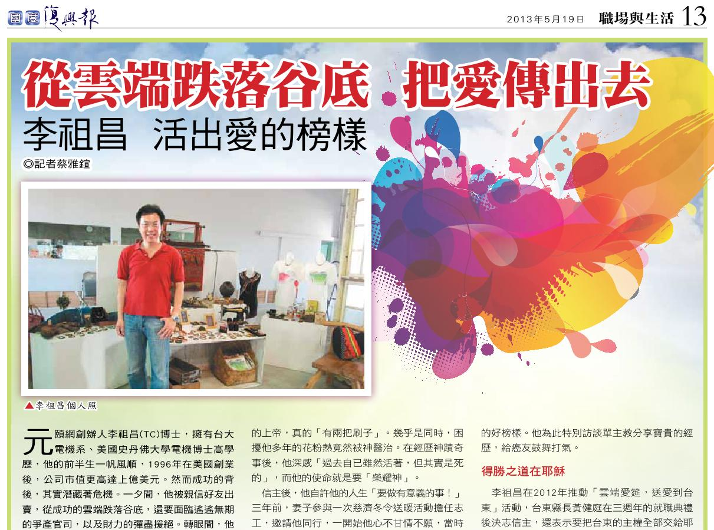
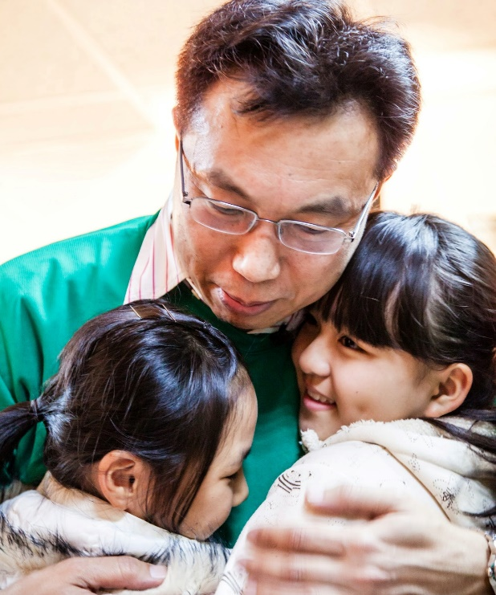

Slide 21
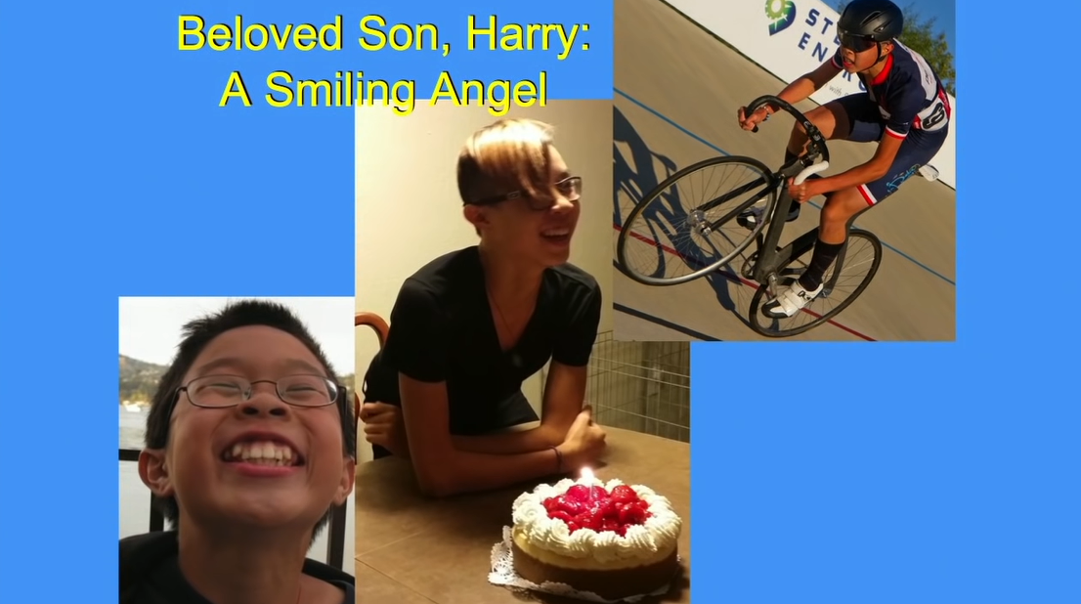

Slide 22
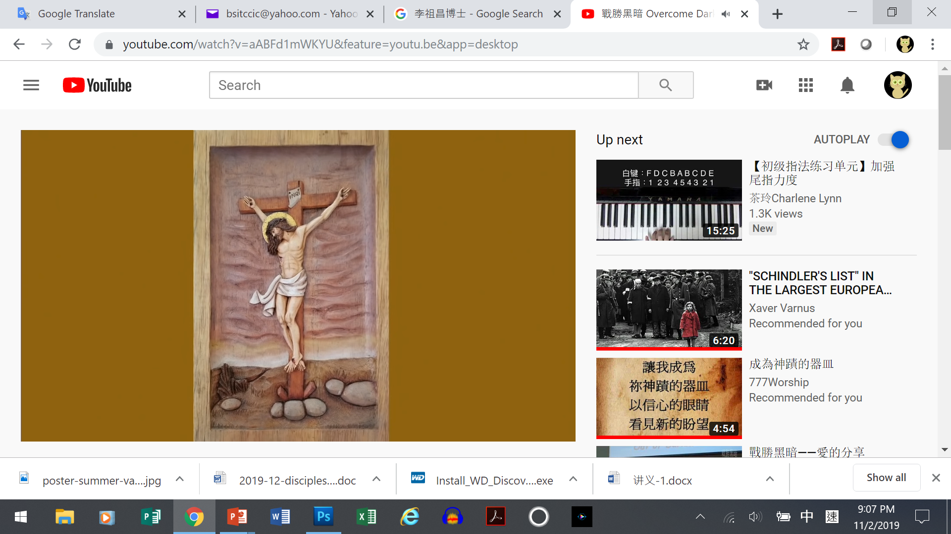




主犧牲的大愛成為
了他繼續活下去的力量

Slide 23
如何走出憂鬱？
1.跑向神，而不是逃離神
2.呼求神，而不是呼求人
3.抓緊神的應許，而不是自己的感覺

Slide 24

仰望主，仰望主，
仰望主的榮光，重擔脫落
仰望主，仰望主，
仰望主的榮光，心得自由
我主在寶座上
掌管世間萬有
來認識祂大能權柄
疑惑再不會久留

Slide 25
仰望主，仰望主，
仰望主的榮光，重擔脫落
仰望主，仰望主，
仰望主的榮光，心得自由
我主在寶座上
掌管世間萬有
來認識祂大能權柄
平安必代替憂愁

